Slide 1
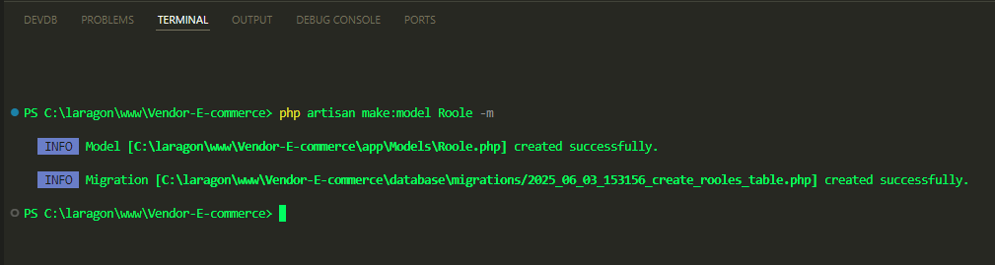
Bu dərsimiz `Authorization - Role` haqqında olacaq. Bunun üçün ilk öncə ROLE adında bir model və onun migration -nını yaradırıq.
İzahı sonra edəcəm.....

Slide 2
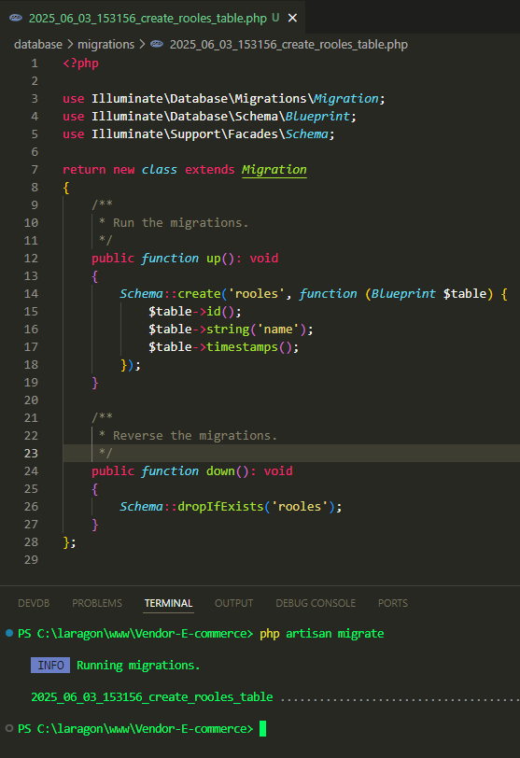
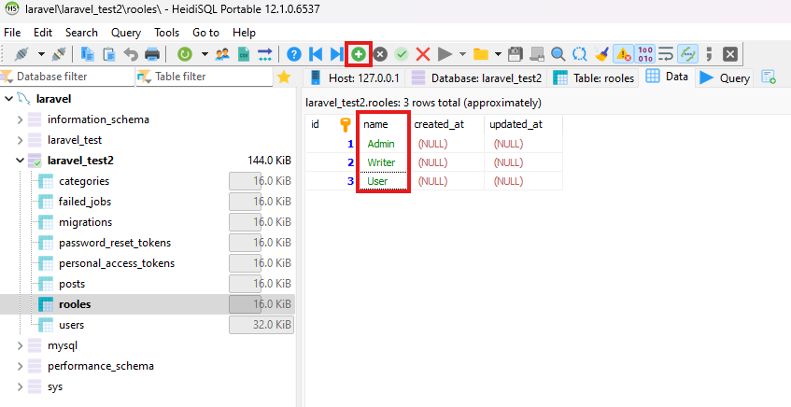
ROLE cədvəlinə ( modelinə ) `name` adında sütun əlavə edərək həmin cədvəli
migrate edirik.
Sonra isə MANUL olaraq 3 dənə data əlavə edirik ROLE cədvəlinə.
Bu rollar istifadəçilər üçün istifadə ediləcək. Ardı növbəti slaydda....

Slide 3
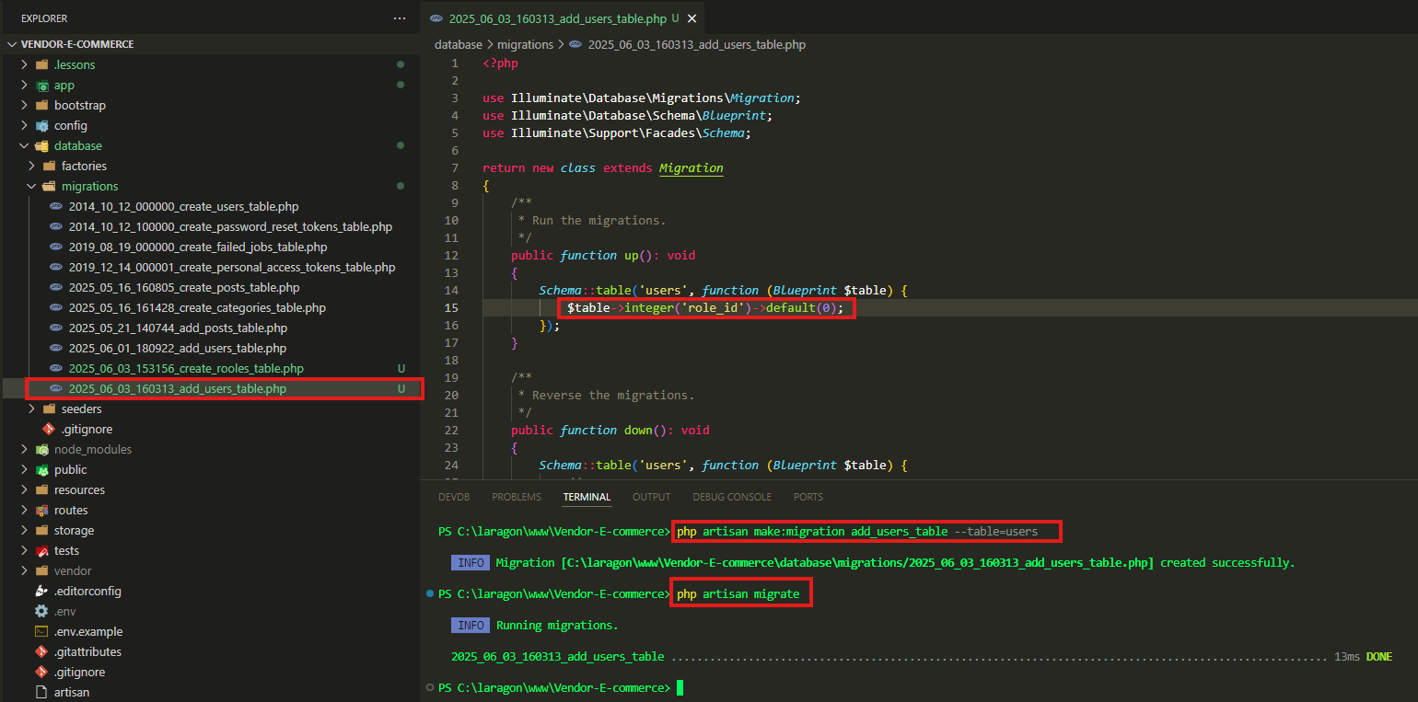
Users üçün rollar təyin etmək üçün gərək USERS cədvəlinə role_id adında yeni bir sütun əlavə edək.

Slide 4
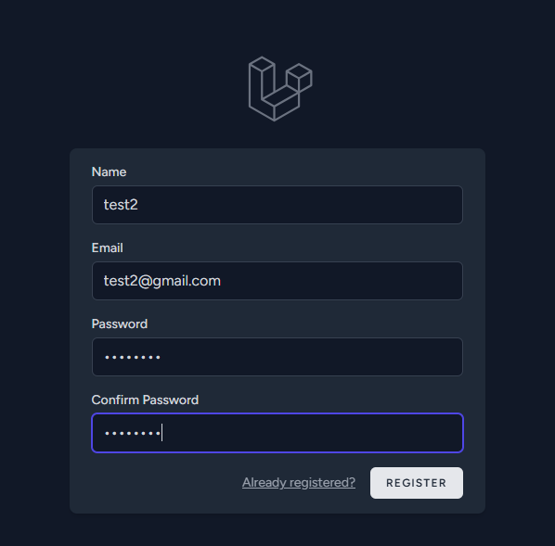
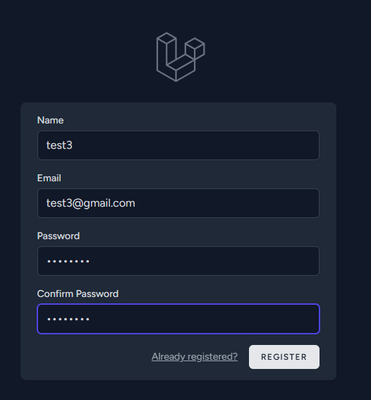
İstifadəçi sayımız az olduğu üçün 2 dənədə əlavə user qeydiyyatdan keçiririk.

Slide 5
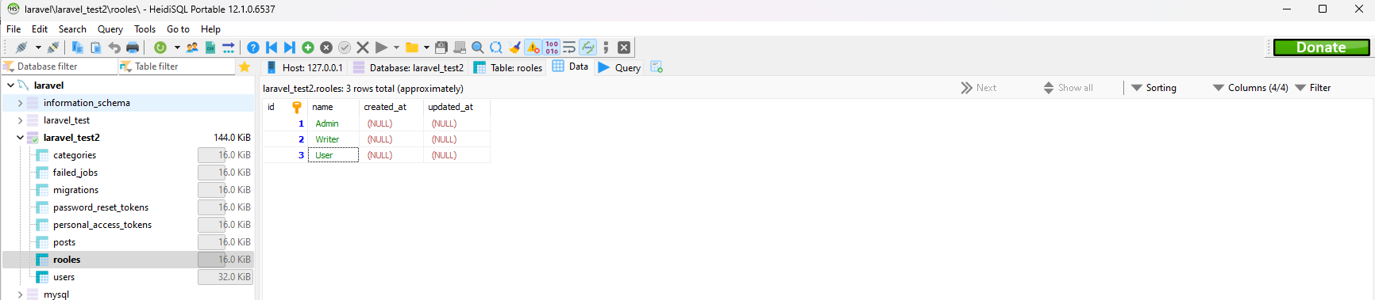
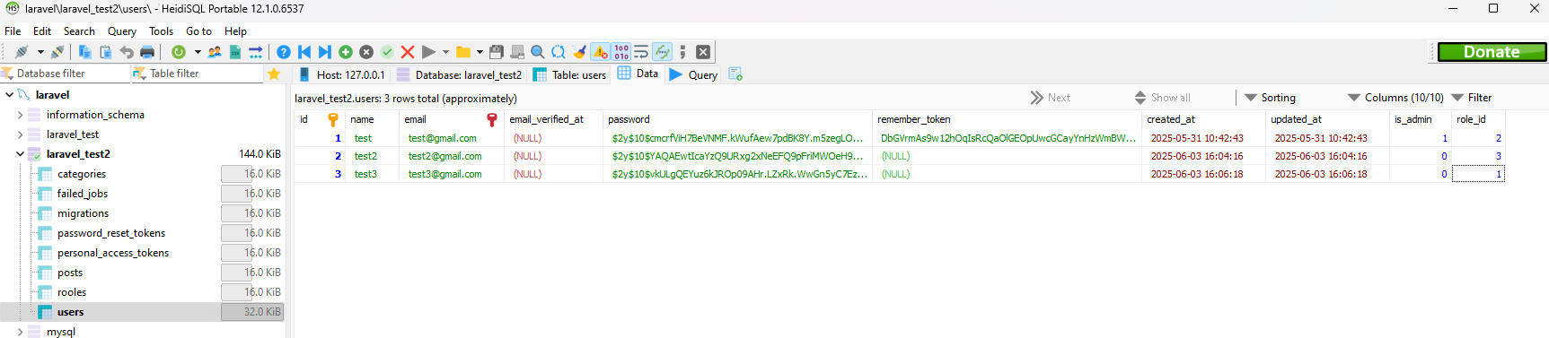
Sonra isə hər USERS üçün bir ROLE təyin edirik. Yəni ROLE cədvəlinin İD -lərindən hər birini USERS cədvəlinin ROLE_İD sütununa manual yazırıq.
Nəzərə alın ki, ROLE adlı cədvəl nümunə üçün yaradılıbdır. Yəni USERS modelində heçbir relation metodu yaradılmayıbdır. Yaxud Controllerdə bununla bağlı heçnə yoxdur....
Əvvəlki dərslərdən bunları artıq bilirik.

Slide 6
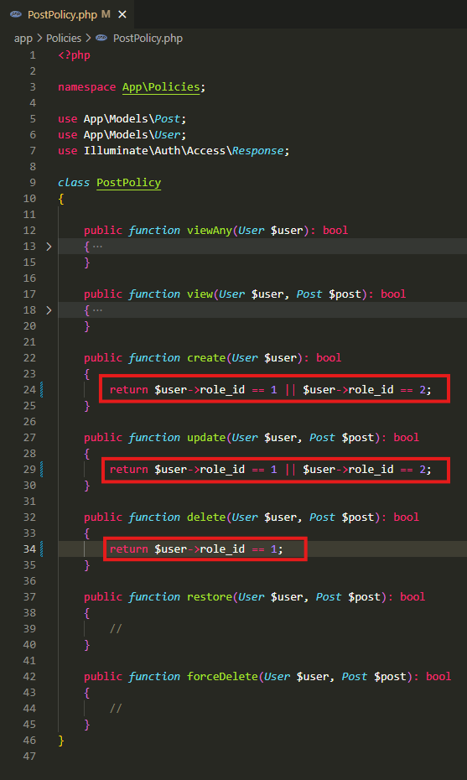
role_id = 1 olanlar CREATE, UPDATE, DELETE edə biləcəklər.
role_id = 2 olanlar CREATE, UPDATE edə biləcəklər.
role_id = 3 olanlar heçnə edə bilməyəcəklər.

Slide 7
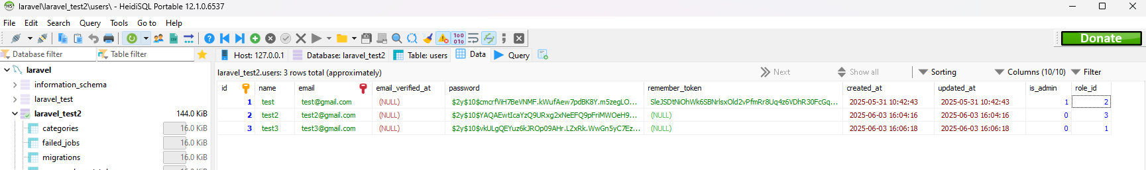
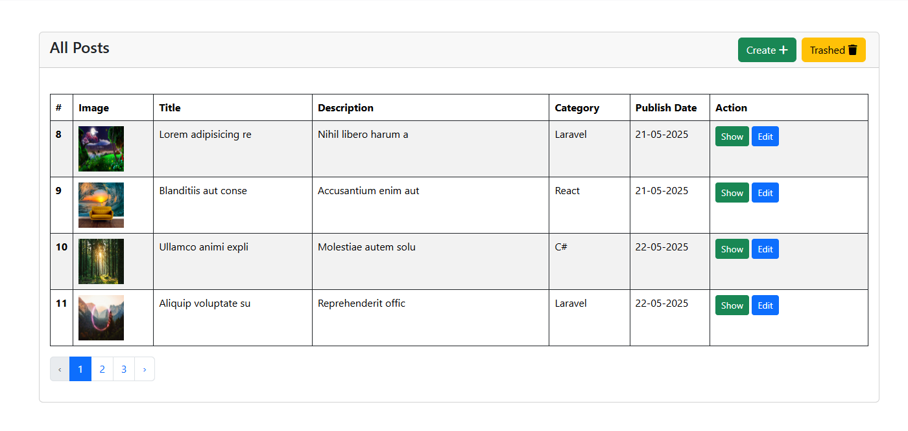
Sistemə TEST ilə giriş edirik və DELETE düyməsini görmüyəcəyik, UPDATE ilə CREATE -i görəcəyik.

Slide 8
.

Slide 9
.

